Slide 1

HelpEO
2018项目管理课程汇报
汇报人：朱繁敏|安澜霆|徐申晔|麻俊特|胡弋舟|李宗义|陆怡

Slide 2

安澜霆
需求工程师
Notes:
我是项目起始阶段的负责人，也就是负责需求工作，职能类似于产品经理。
我大概讲一下我们组处于初始确定需求阶段的时候，我们组做了什么以及我做了什么。

Slide 3
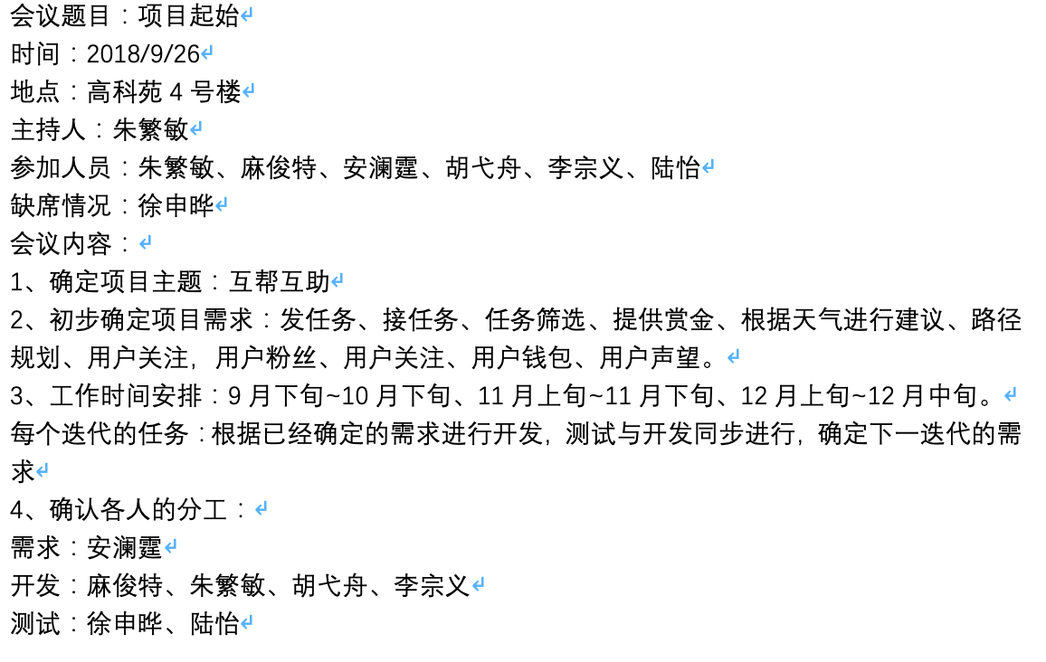
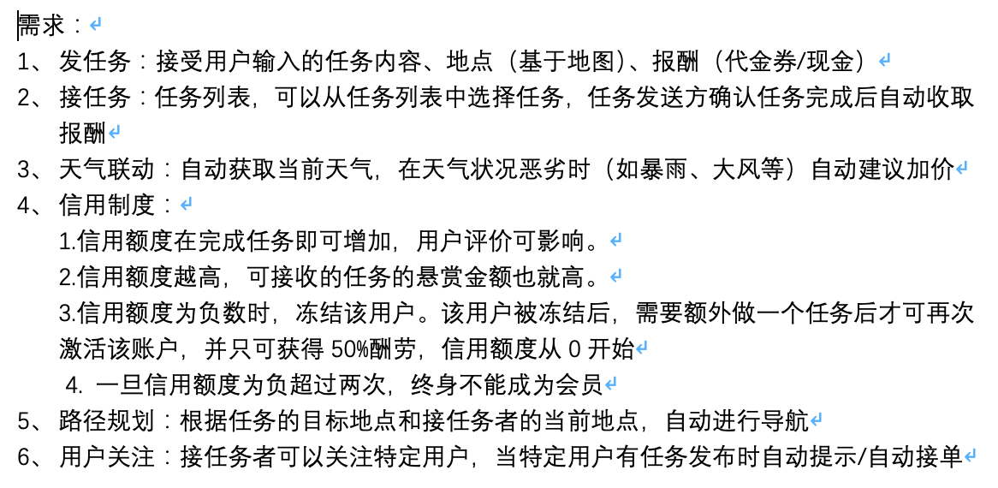
需求获取
头脑风暴
筛选
Notes:
起因：我们小组使用头脑风暴的方法在第一次小组组会中讨论出了若干需求，
左图并大致记录。因为是会议记录，所以不是全部需求记录，因为说的也很快，大部分需求记在了脑子里。
工作：我将这小组会议记录的若干要求筛选、细化。
筛选标准与程序：首先，将主要功能筛选出来，比如收发任务，筛选任务，查看任务详情这种。
然后，根据我们小组负责技术同学的时间情况、和功能的实现难度来筛选出要做的非主要功能。什么是非主要功能，就是这些缺少也不会影响程序目的一些任务。比如：查看个人钱包，查看粉丝等等。因为我和一个负责技术的同学是一个寝室的，所以交流比较方便和直接。
基本上通过这两大块我确定了项目范围和需求范围。
右边这个图就是初步的需求确认。

Slide 4
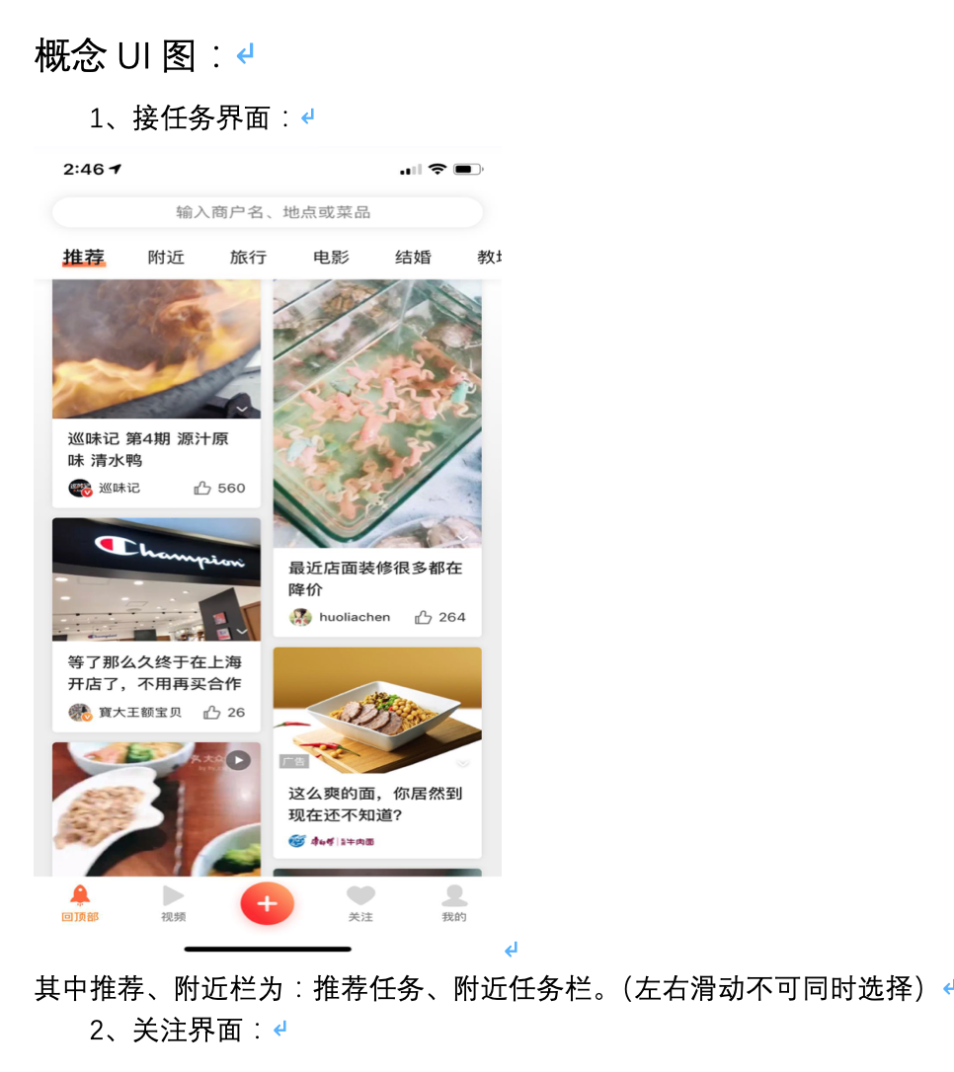
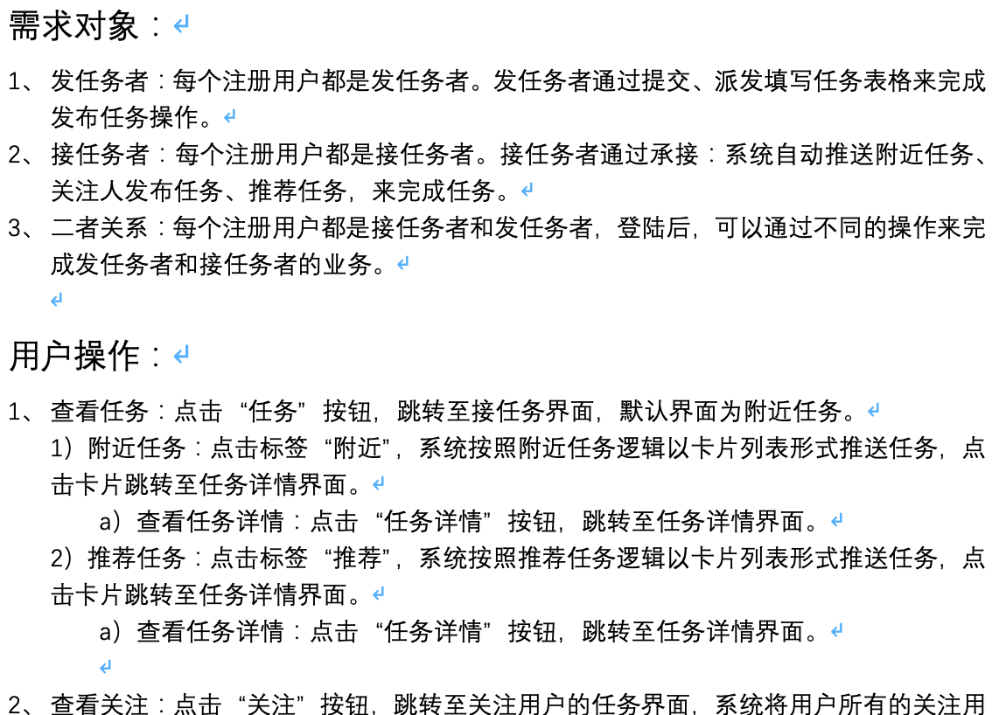
需求确认、细化
编写需求文档
UI设计
Notes:
首先，我讲之前的需求发到了群里，经过组员和项目经理的一致通过后，开始编写需求文档。
在需求文档中我详细的说明了功能、需求对象、用户操作等。如上图，这个需求就写得很详细了，而且把逻辑和其他方面写的比较全面了，大致把要做的轮廓描绘了出来。
在文档的最后也进行了UI设计，我参考了很多软件，最后决定用大众点评来当我们的模板，
因为大众点评涉及到分类、餐馆介绍、个人信息页面等等，和我们的一些功能和需求所需信息的类型比较相似，
比如：这图里面的这种卡片式布局，可以变成一个个任务，点进去就是任务详情。
头部的标签就是筛选条件，我们任务也是有筛选条件的，比如：按距离展示任务、按照赏金展示任务等等。
还有个人信息界面，收发任务。。。。。。

Slide 5
麻俊特
前端工程师

Slide 6
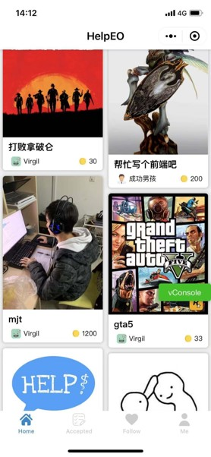
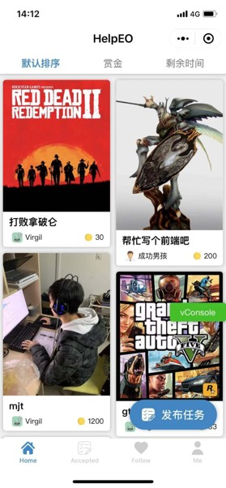
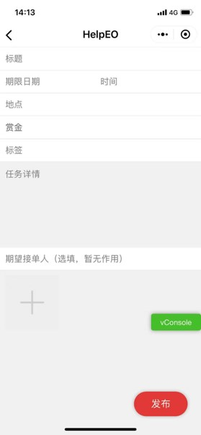
首页
发布页面
首页2
Notes:
首页:
使用组件化的开发方法, task组件
任务的排序功能
排序栏以及发布按钮的滚动动画
图片的加载优化 (lazy-load)
发布页面:
使用wx提供的api进行地点, 日期, 时间的选择
对于表单的简单检验

Slide 7
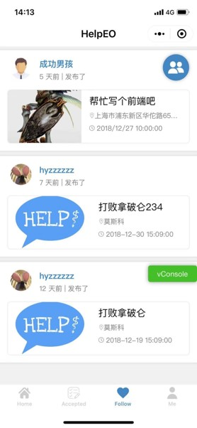
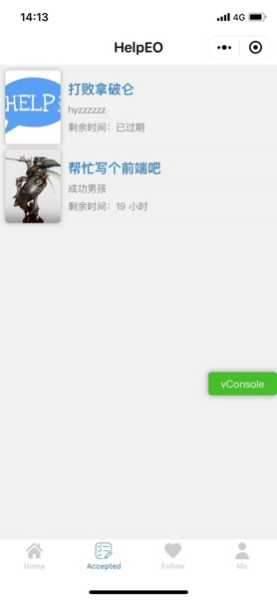
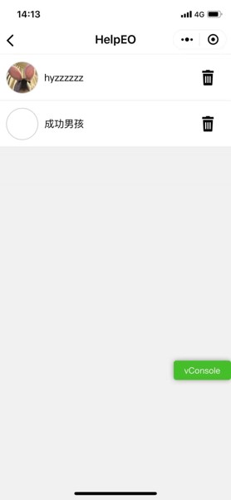
接受任务页面
好友页面
关注任务页面
Notes:
接受任务页面: 使用组件化的开发方法, 显示已接受的任务, 并且显示任务的剩余时间
关注任务页面: 使用组件化的开发方法, 按照发布的时间顺序排列好友发布的任务
好友页面: 可以对好友进行取消关注

Slide 8

工作总结
主要工作
完成上述页面的UI与交互逻辑
完成上述页面与后端的交互逻辑
次要工作
完成自己部分的文档
参与项目主题讨论, 与项目前后端接口初步设计的讨论
在开发过程中完成与后端的交流与对接, 并对测试出现的BUG进行修改

Slide 9
李宗义
后端架构师+服务器部署

Slide 10
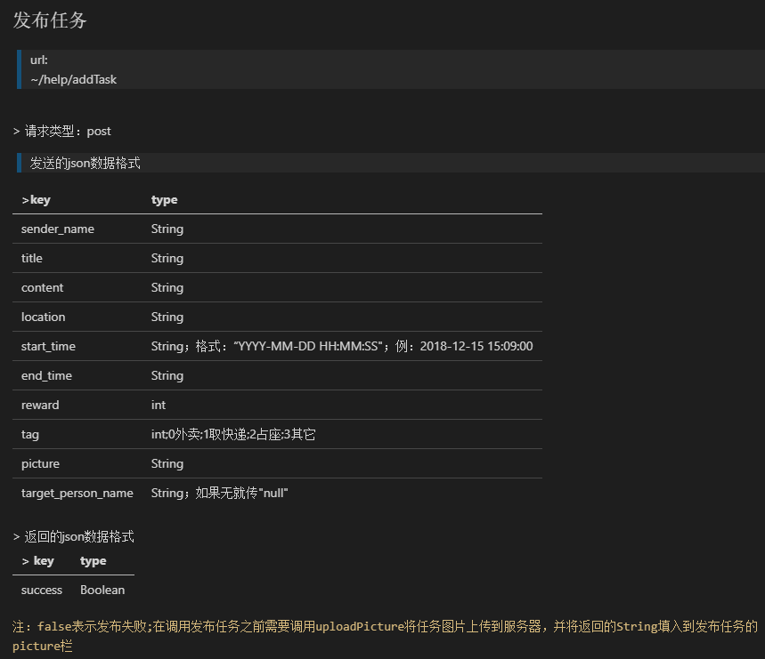
前后端接口编写
Notes:
共25条接口，涵盖了前端4个页面所有数据请求

Slide 11
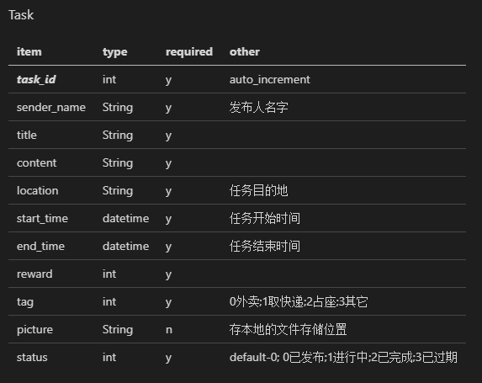
数据库设计
Notes:
（可以换成数据库ER图）
共6张表，符合数据库第三范式

Slide 12
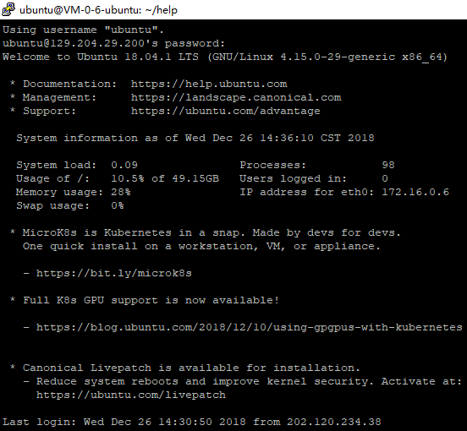
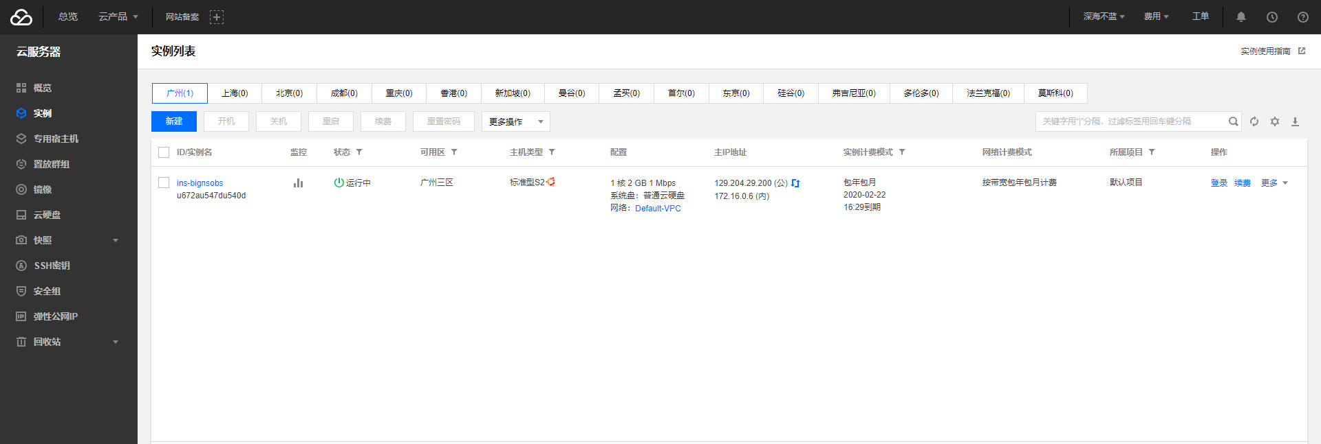
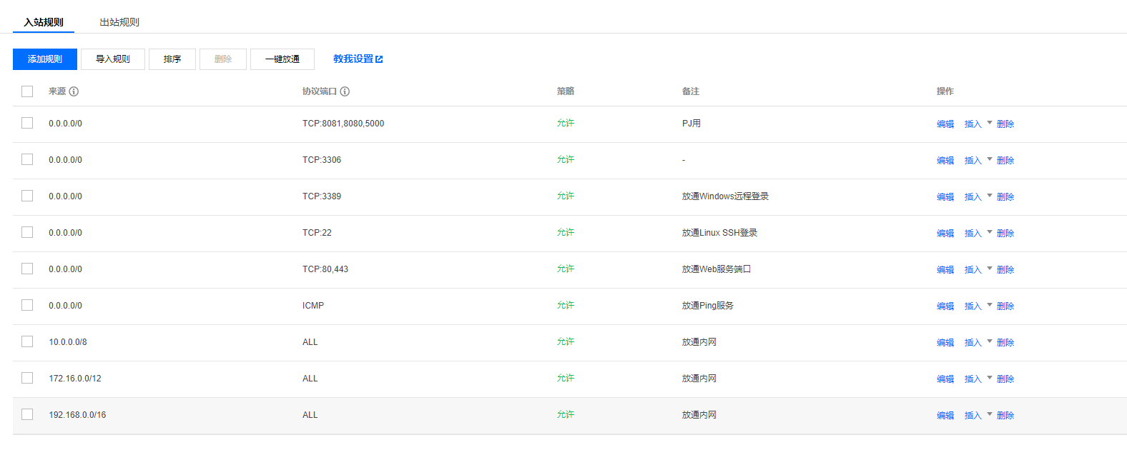
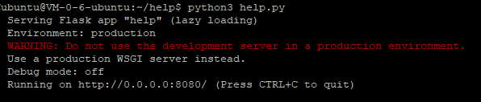
服务器部署

Slide 13
个人感悟
对需求的理解
对技术的了解
对团队的信任
Notes:
软件架构师放在首位的，是对于需求的理解

Slide 14
陆怡
后端工程师

Slide 15
主要负责部分
根据数据库设计文档进行建表
根据接口规范文档进行后端的代码编写
利用postman对后端进行测试

Slide 16
具体实现
flask
pyMysql
mysql
Notes:
Flask：基于python的轻量级Web应用框架

Slide 17
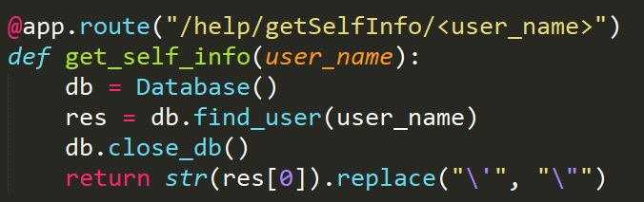
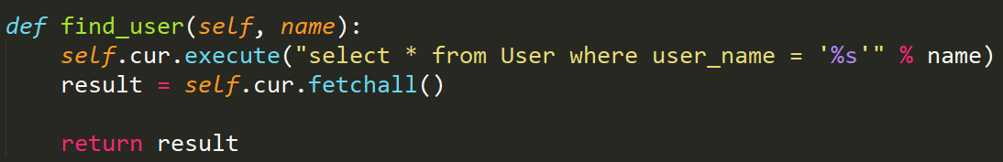
技术难点
后端实现
前后端交互操作与数据库读取操作相分离

Slide 18
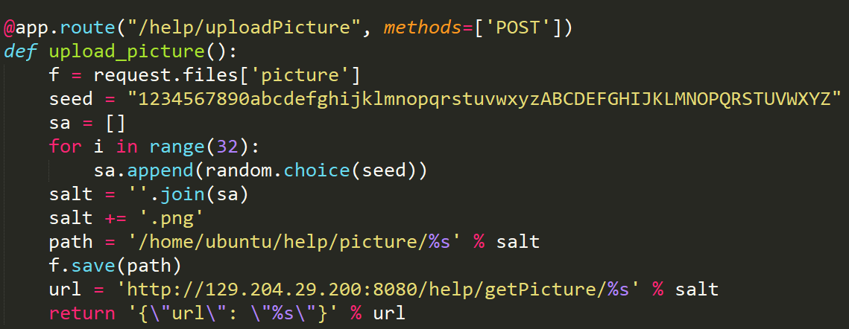
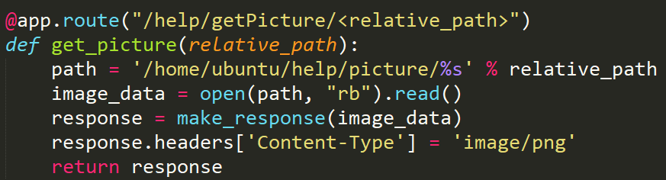
技术难点
上传图片
存入文件系统，加快请求响应

Slide 19
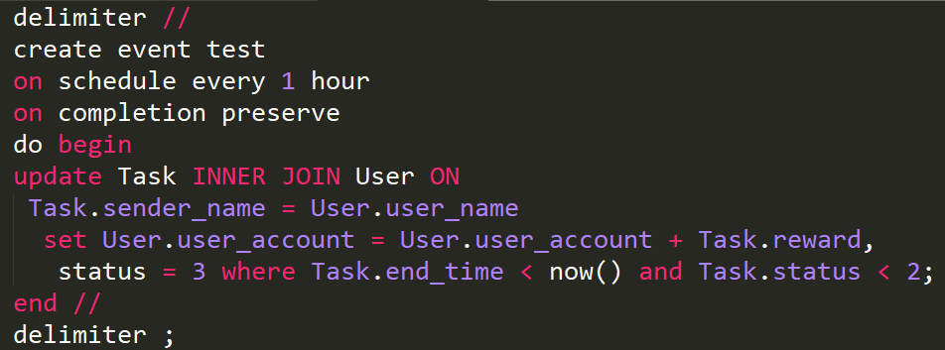
技术难点
任务过期
利用数据库event定时进行任务状态的判断和更新

Slide 20

CONTENTS
01
项目介绍
MARKET ANALYSIS
02
目标定位
TARGET LOCATION
03
推广策划
PROMTION STRATEGY
04
品牌故事
THE BRAND STORY

Slide 21

PART 01
市场分析
MARKET ANALYSIS

Slide 22



市场分析
MARKET ANALYSIS
标题文字添加
标题文字添加
标题文字添加
标题文字添加
标题文字添加
标题文字添加
某某科技发展公司是全球领先的综合通信解决方案提供商。公司将为全球160多个国家和地区的电信运营商和企业网客户提供创新技术与产品解决方案，让全世界用户享有语音、数据、多媒体、无线宽带等全方位沟通

Slide 23
市场分析
MARKET ANALYSIS
01
标题文字添加
02
标题文字添加
用户可以在投影仪或者计算机上进行演示也可以将演示文稿打印出来制作成胶片以便应用到更广泛的领域中
03
用户可以在投影仪或者计算机上进行演示也可以将演示文稿打印出来制作成胶片以便应用到更广泛的领域中
标题文字添加
标题文字添加
用户可以在投影仪或者计算机上进行演示也可以将演示文稿打印出来制作成胶片以便应用到更广泛的领域中
用户可以在投影仪或者计算机上进行演示也可以将演示文稿打印出来制作成胶片以便应用到更广泛的领域中

Slide 24

市场分析
MARKET ANALYSIS
当今市场情况分析
某某科技发展公司是全球领先的综合通信解决方案提供商。公司将为全球160多个国家和地区的电信运营商和企业网客户提供创新技术与产品解决方案，让全世界用户享有语音、数据、多媒体、无线宽带等全方位沟通
本地
市场
高端
市场
细分
市场

Slide 25
市场分析
MARKET ANALYSIS
区域领先的传媒文化公司
诚信、敬业、务实、创新
国际化、品牌化、专业化
用户可以在投影仪或者计算机上进行演示也可以将演示文稿打印
用户可以在投影仪或者计算机上进行演示也可以将演示文稿打印
用户可以在投影仪或者计算机上进行演示也可以将演示文稿打印
成就客户
成就品牌
成就员工
用户可以在投影仪或者计算机上进行演示也可以将演示文稿打印
用户可以在投影仪或者计算机上进行演示也可以将演示文稿打印
用户可以在投影仪或者计算机上进行演示也可以将演示文稿打印

Slide 26
PART 02
目标定位
MARKET ANALYSIS

Slide 27
目标定位
TARGET LOCATION
我们的优势
用户可以在投影仪或者计算机上进行演示也可以将演示文稿打印出来制作成胶片以
我们的优势
用户可以在投影仪或者计算机上进行演示也可以将演示文稿打印出来制作成胶片以
我们的优势
用户可以在投影仪或者计算机上进行演示也可以将演示文稿打印出来制作成胶片以

Slide 28

目标定位
TARGET LOCATION
标题文字添加
用户可以在投影仪或者计算机上进行演示，也可以将演示文稿打印出来，制作成胶片，以便应用到更广泛的领域中。利用Microsoft Office PowerPoint不仅可以创建演示文稿，还可以在互联网上召开面对面会议、远程会议或在网上给观众展示演示文稿

Slide 29




目标定位
TARGET LOCATION
标题文字添加
标题文字添加
用户可以在投影仪或者计算机上进行演示也可以将演示文稿打印
用户可以在投影仪或者计算机上进行演示也可以将演示文稿打印
标题文字添加
标题文字添加
用户可以在投影仪或者计算机上进行演示也可以将演示文稿打印
用户可以在投影仪或者计算机上进行演示也可以将演示文稿打印

Slide 30
目标定位
TARGET LOCATION
高端
时尚
优秀
用户可以在投影仪或者计算机上进行演示也可以将演示文稿打印出来
用户可以在投影仪或者计算机上进行演示也可以将演示文稿打印出来
用户可以在投影仪或者计算机上进行演示也可以将演示文稿打印出来
出众
潮流
其他
用户可以在投影仪或者计算机上进行演示也可以将演示文稿打印出来
用户可以在投影仪或者计算机上进行演示也可以将演示文稿打印出来
用户可以在投影仪或者计算机上进行演示也可以将演示文稿打印出来

Slide 31
PART 03
推广策划
MARKET ANALYSIS

Slide 32

推广策划
PROMTION STRATEGY
文字添加
文字添加
用户可以在投影仪或者计算机上进行演示也可以将演示文稿打印出来制作成
用户可以在投影仪或者计算机上进行演示也可以将演示文稿打印出来制作成
文字添加
文字添加
用户可以在投影仪或者计算机上进行演示也可以将演示文稿打印出来制作成
用户可以在投影仪或者计算机上进行演示也可以将演示文稿打印出来制作成
文字添加
文字添加
用户可以在投影仪或者计算机上进行演示也可以将演示文稿打印出来制作成
用户可以在投影仪或者计算机上进行演示也可以将演示文稿打印出来制作成

Slide 33
推广策划
PROMTION STRATEGY
标题文字添加
标题文字添加
用户可以在投影仪或者计算机上可以将演示文稿打印出来制作成胶片以便应用到更广泛的领域中
用户可以在投影仪或者计算机上可以将演示文稿打印出来制作成胶片以便应用到更广泛的领域中
标题文字添加
标题文字添加
用户可以在投影仪或者计算机上可以将演示文稿打印出来制作成胶片以便应用到更广泛的领域中
用户可以在投影仪或者计算机上可以将演示文稿打印出来制作成胶片以便应用到更广泛的领域中

Slide 34
推广策划
PROMTION STRATEGY
营销策略
营销策略
营销策略
Far far away, behind the word mountains, far from the countries Vokalia and Consonantia, there live the blind texts.
Far far away, behind the word mountains, far from the countries Vokalia and Consonantia, there live the blind texts.
Far far away, behind the word mountains, far from the countries Vokalia and Consonantia, there live the blind texts.
营销策略
营销策略
营销策略
Far far away, behind the word mountains, far from the countries Vokalia and Consonantia, there live the blind texts.
Far far away, behind the word mountains, far from the countries Vokalia and Consonantia, there live the blind texts.
Far far away, behind the word mountains, far from the countries Vokalia and Consonantia, there live the blind texts.

Slide 35
推广策划
PROMTION STRATEGY
推广奖励
The user can demonstrate on a projector or computer, or print the presentation and make
推广奖励
推广奖励
The user can demonstrate on a projector or computer, or print the presentation and make
The user can demonstrate on a projector or computer, or print the presentation and make
1
2
3

Slide 36
PART 04
品牌故事
MARKET ANALYSIS

Slide 37

品牌故事
THE BRAND STORY
塑造品牌价值
The user can demonstrate on a projector or computer, or print the presentation and make it into
品牌价值定位
The user can demonstrate on a projector or computer, or print the presentation and make it into
公司长远发展
The user can demonstrate on a projector or computer, or print the presentation and make it into

Slide 38


品牌故事
THE BRAND STORY
发展规划一
发展规划三
Far far away, behind the word mountains, far from the countries Vokalia and Consonantia, there live the blind texts.
Far far away, behind the word mountains, far from the countries Vokalia and Consonantia, there live the blind texts.
1
3
2
发展规划二
发展规划四
Far far away, behind the word mountains, far from the countries Vokalia and Consonantia, there live the blind texts.
4
Far far away, behind the word mountains, far from the countries Vokalia and Consonantia, there live the blind

Slide 39


品牌故事
THE BRAND STORY
品牌效应
品牌效应
Far far away, behind the word mountains, far from the countries Vokalia and Consonantia, there live the blind texts. Far far away, behind the word mountains, far from the countries Vokalia and Consonantia, there live the blind texts.
Far far away, behind the word mountains, far from the countries Vokalia and Consonantia, there live the blind texts. Far far away, behind the word mountains, far from the countries Vokalia and Consonantia, there live the blind texts.

Slide 40
品牌故事
THE BRAND STORY
标题文字添加
用户可以在投影仪或者计算机上进行演示也可以将演示文稿打印出来制作成胶片
标题文字添加
用户可以在投影仪或者计算机上进行演示也可以将演示文稿打印出来制作成胶片
标题文字添加
用户可以在投影仪或者计算机上进行演示也可以将演示文稿打印出来制作成胶片
标题文字添加
用户可以在投影仪或者计算机上进行演示也可以将演示文稿打印出来制作成胶片

Slide 41

[
]
Business activities planning
演示完毕
感谢您的观看
The user can demonstrate on a projector or computer, or print the presentation and make it into a film
汇报人：千库网 时间：201X.XX

